Slide 1
Báo cáo Cuối kì
Nhóm 10

Slide 2
Nội dung
01
02
03
05
Tính năng Database Security
Phầm mềm hỗ trợ
Mô hình
04
Set - up
Demo

Slide 3
01
Tính năng Database Security

Slide 4
Active Monitor
Định nghĩa
Hệ thống được sử dụng để giám sát các hoạt động trong cơ sở dữ liệu. Nó giúp kiểm tra và ghi lại các sự kiện quan trọng liên quan đến truy cập cơ sở dữ liệu, thay đổi dữ liệu, truy vấn,…
Tính năng
Giám sát truy cập: Ghi lại thông tin như người dùng, thời gian, địa chỉ IP, hoạt động truy cập và câu truy vấn được thực hiện.
Ghi lại thay đổi dữ liệu: Active Monitor theo dõi các thay đổi trong cơ sở dữ liệu, bao gồm thêm, sửa đổi hoặc xóa dữ liệu. Nó ghi lại thông tin về bản ghi bị thay đổi, người thực hiện, thời gian và nội dung thay đổi. Ngoài ra còn: Phát hiện, cảnh báo và Quản lý nhật ký.
Lợi ích
Giúp cung cấp khả năng giám sát, phát hiện sớm và phản ứng nhanh chóng đối với các hoạt động không mong muốn hoặc đáng ngờ trong hệ thống cơ sở dữ liệu.

Slide 5
Database Firewall
Định nghĩa
Một thành phần bảo mật được triển khai để bảo vệ cơ sở dữ liệu. Nó hoạt động như một lớp bảo vệ nằm giữa ứng dụng và cơ sở dữ liệu, kiểm soát và kiểm tra các truy vấn và hoạt động truy cập cơ sở dữ liệu.
Tính năng
Kiểm soát truy cập: Database Firewall kiểm tra các truy vấn và hoạt động truy cập vào cơ sở dữ liệu 🡺 Đảm bảo rằng chỉ có những truy vấn và hoạt động hợp lệ được thực hiện.
Xác thực và ủy quyền: Database Firewall xác thực người dùng 🡺 Đảm bảo rằng chỉ có những người dùng có quyền truy cập hợp lệ mới có thể thực hiện truy vấn cơ sở dữ liệu.
Phát hiện và ngăn chặn cuộc tấn công: Nó sử dụng các quy tắc, chữ ký và thuật toán phân tích để xác định các mẫu và biểu hiện của các cuộc tấn công phổ biến.
Ghi lại và kiểm tra nhật ký: Database Firewall ghi lại các hoạt động truy cập và truy vấn vào cơ sở dữ liệu. Nhật ký này chứa thông tin về người dùng, thời gian, truy vấn và kết quả.

Slide 6
Performance Monitoring
Định nghĩa
Performance Monitoring là quá trình theo dõi và đánh giá hiệu suất của một hệ thống 🡺Đảm bảo rằng nó hoạt động ổn định và đáp ứng được yêu cầu về hiệu suất.
Tính năng
Thu thập dữ liệu hiệu suất: Thu thập dữ liệu về các yếu tố liên quan đến hiệu suất, bao gồm tài nguyên hệ thống (ví dụ: CPU, bộ nhớ, đĩa cứng), thời gian phản hồi, tải trọng và các thông số khác.
Phân tích và đánh giá hiệu suất: Dữ liệu hiệu suất được phân tích và đánh giá. 🡺Các công cụ và kỹ thuật phân tích được sử dụng để xác định các mô hình, xu hướng và vấn đề tiềm ẩn có thể ảnh hưởng đến hiệu suất.
Cảnh báo và theo dõi liên tục: Performance Monitoring cung cấp cảnh báo và theo dõi liên tục về hiệu suất của hệ thống. 🡺Khi các chỉ số hiệu suất vượt quá ngưỡng được xác định hoặc có sự thay đổi đột ngột, hệ thống sẽ tạo ra cảnh báo để quản trị viên có thể phản ứng kịp thời và giải quyết vấn đề.

Slide 7
Sensitive Data Discovery
Định nghĩa
Quá trình xác định và quét cơ sở dữ liệu để tìm ra các loại dữ liệu nhạy cảm.
Các dữ liệu này như thông tin cá nhân, số thẻ tín dụng, thông tin y tế, thông tin tài chính...
Tính năng
Quét cơ sở dữ liệu: Quét qua cơ sở dữ liệu để tìm kiếm các loại dữ liệu nhạy cảm.
🡺Các công cụ và kỹ thuật phân tích dữ liệu được sử dụng để xác định các mẫu dữ liệu nhạy cảm thông qua việc kiểm tra cấu trúc và nội dung của cơ sở dữ liệu.
Định vị dữ liệu nhạy cảm: Sau khi xác định loại dữ liệu nhạy cảm, quá trình Sensitive Data Discovery sẽ định vị vị trí của chúng trong cơ sở dữ liệu.
🡺Điều này giúp quản trị viên xác định các bảng, cột hoặc hàng chứa dữ liệu nhạy cảm.
Lợi ích
Sensitive Data Discovery đóng vai trò quan trọng trong việc đảm bảo rằng dữ liệu nhạy cảm được xác định và bảo vệ một cách hiệu quả

Slide 8
02
Phần mềm hỗ trợ

Slide 9
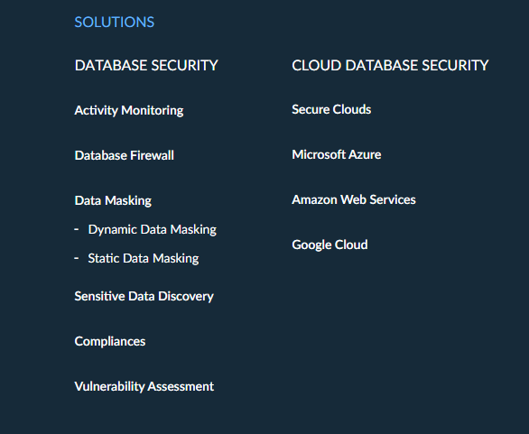
Data Sunrise
DataSunrise là một công ty chuyên triển khai giám real-time traffic và event monitoring, data masking, sensitive data discovery, risks và deep SQL queries analysis và bảo vệ dữ liệu nhạy cảm ở mọi nơi ( clouds, on-premises, hybrid ).

Slide 10
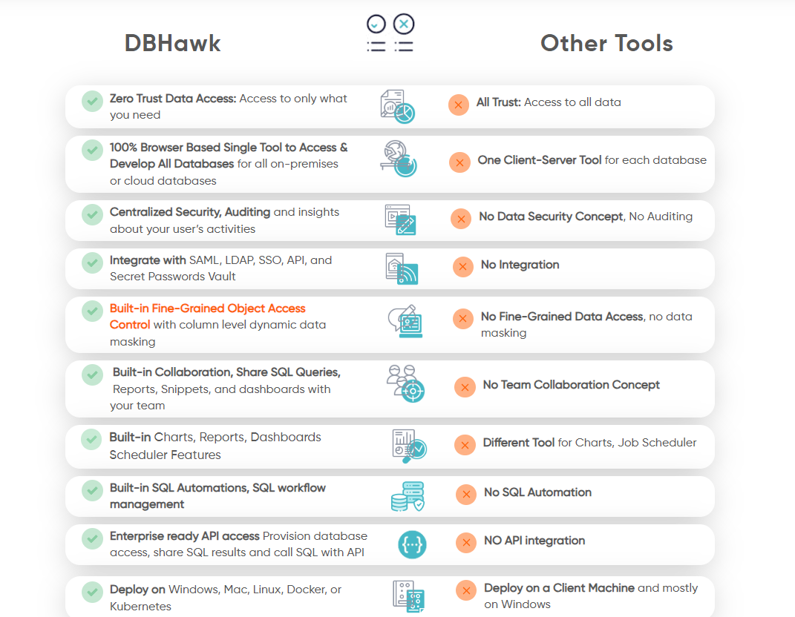
HDHawk
HDHawk cung cấp những công cụ 100% trên trình duyệt để truy cập cơ sở dữ liệu.

Slide 11
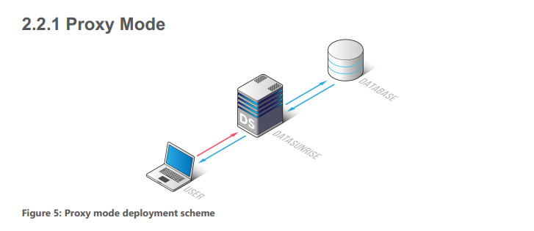
03 Mô hình

Slide 12
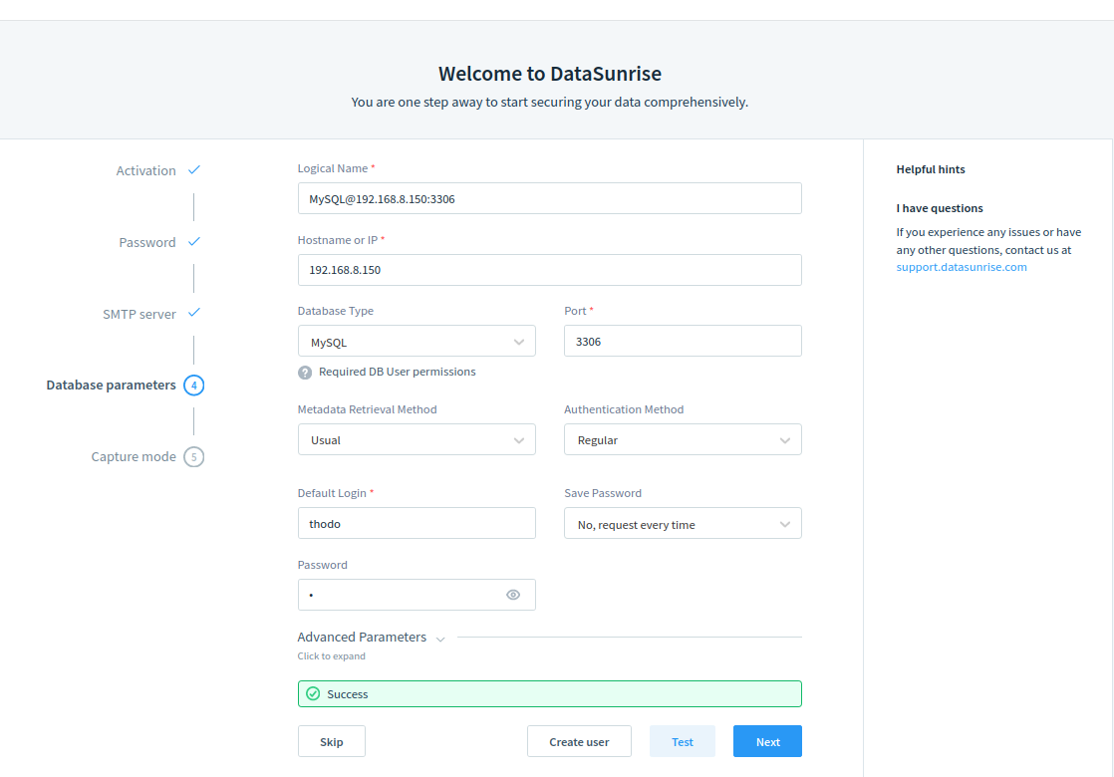
04 Set-up

Slide 13
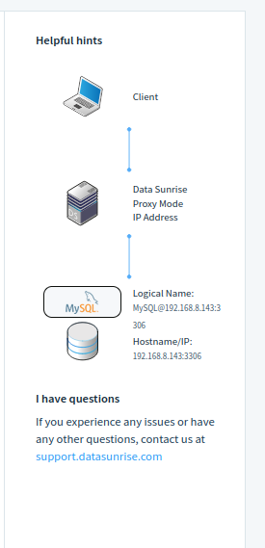
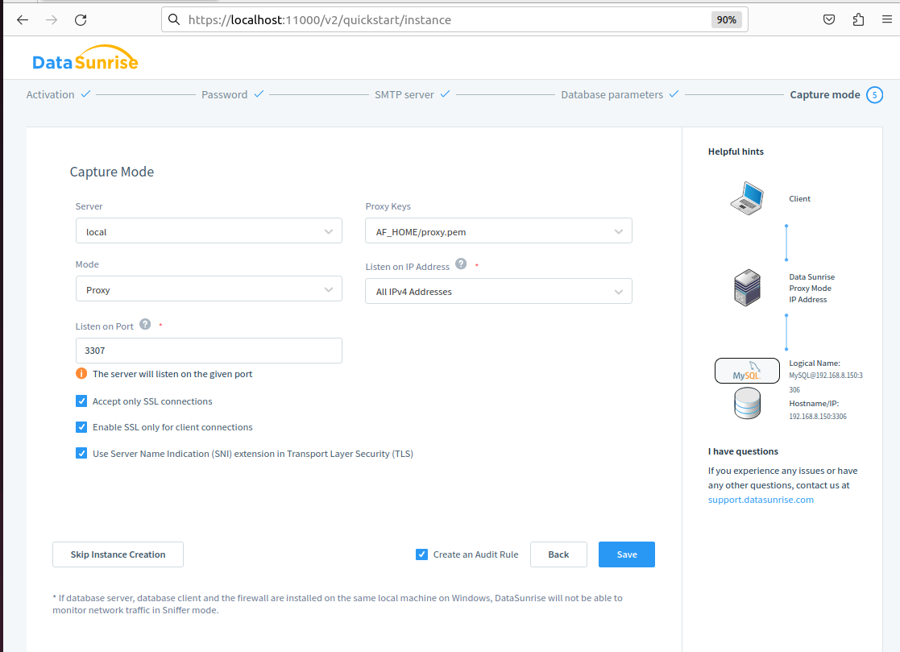
04 Set-up

Slide 14
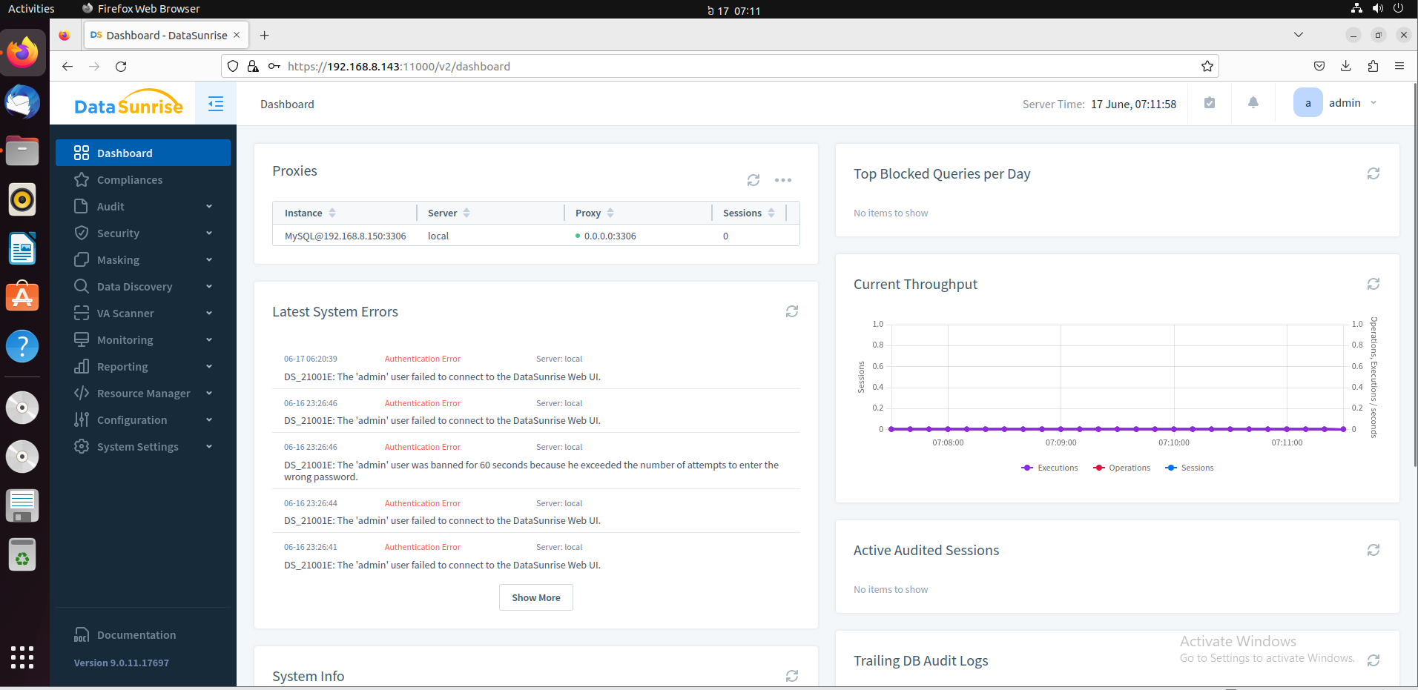
04 Set-up
Truy vấn bằng câu lệnh: mysql -u hacker -p -h <ip_address_of_victim_machine>

Slide 15
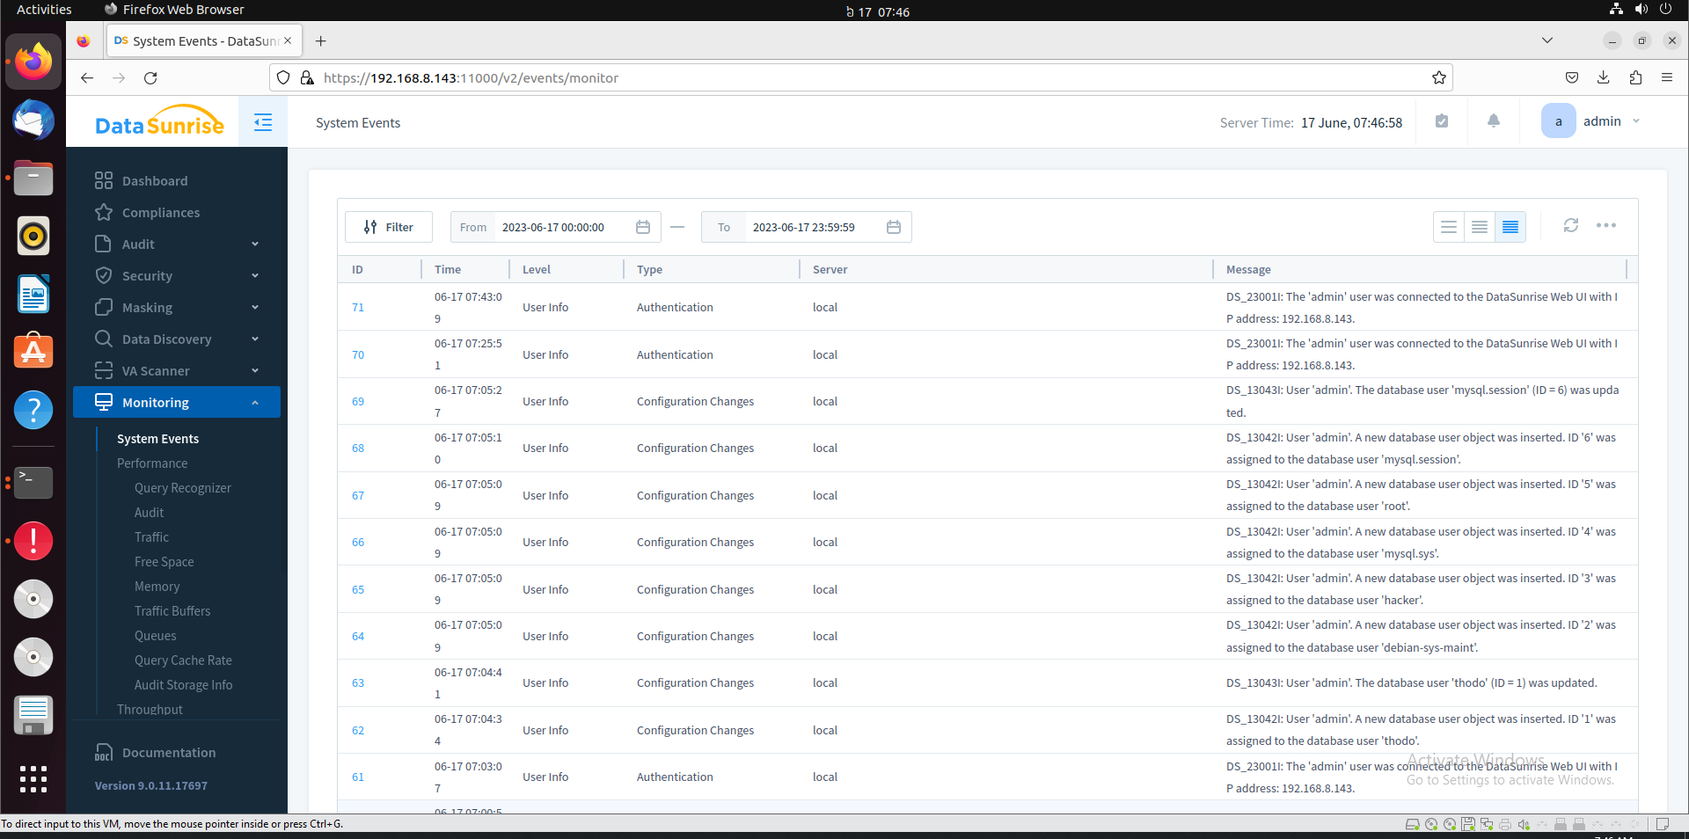
04 Set-up

Slide 16

Demo

Slide 17
Thanks!
Phần báo cáo của nhóm đã hết!

